Slide 1
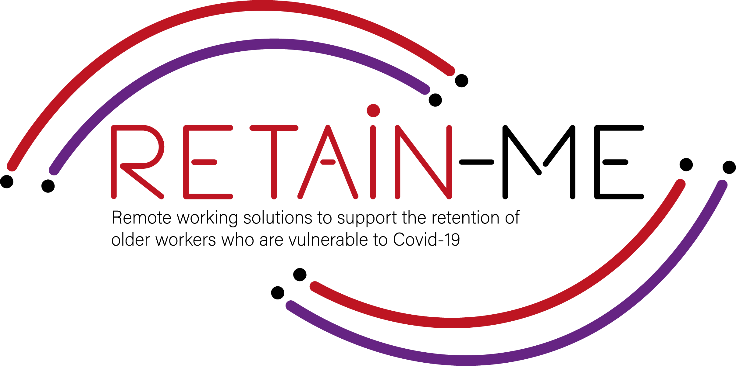
Nutzenversprechen für Ressourcen zur Bereitschaft zur Fernarbeit. B-Creative Association

Slide 2
Bereitschaft zur Fernarbeit - Themen
Im Rahmen des RETAIN ME-Projekts werden die folgenden 6 Themen zur Bereitschaft zur Fernarbeit behandelt:
Themen zur Bereitschaft zur Telearbeit:
Fähigkeit, in einem Team auf Distanz zu arbeiten.
Die virtuelle Kommunikation verstehen.
Entwicklung von Zeitmanagement- und Organisationsfähigkeiten.
4. Verstehen und Entwickeln von kreativen Problemlösungen.
5. Entwicklung von Fähigkeiten zum kritischen Denken
6. Verbesserung der Fähigkeit zur Anwendung von Disziplin

Slide 3
Bereitschaft zur Fernarbeit - Nutzenversprechen
Es ist für die Endnutzer des RETAIN ME-Projekts von Vorteil, da die Arbeitnehmer über die Bereitschaft und das Wissen für Fernarbeit verfügen:
... sind sich der verschiedenen Möglichkeiten der Arbeit auf Distanz in einem Team stärker bewusst
... sind eher kreative Problemlöser
... wissen, wie sie sich auf die virtuelle Kommunikation vorbereiten können
... wissen, wie man kritisch denkt
... die am meisten benötigten Fähigkeiten und Kenntnisse für das Zeitmanagement kennen

Slide 4
Bereitschaft zur Fernarbeit - Wichtige Lernziele
Die wichtigsten Lernziele für das Kapitel über die Bereitschaft zur Fernarbeit sind:
Die Teilnehmer wissen, wie sie in einem Team auf Distanz arbeiten können
Teilnehmer verstehen virtuelle Kommunikation
Die Teilnehmer verstehen kritisches Denken
Die Teilnehmer wissen, wie sie ihre Zeit besser organisieren und verwalten können.
Die Teilnehmer wissen, wie sie kreative Problemlösungen anwenden können
Die Teilnehmer wissen, wie sie Disziplin anwenden können

Slide 5
EINFÜHRUNG
Verstehen und Entwickeln von kreativen Problemlösungen

Slide 6
Definition Problemlösung
Problemlösung ist der Denkprozess, den ein intelligentes Wesen zur Lösung von Problemen einsetzt. Der Problemlösungsprozess, der als die komplexeste intellektuelle Funktion gilt, wurde in den letzten hundert Jahren von Psychologen untersucht.

Slide 7
Kreative Problemlösung
Wenn es um Problemlösung, Synektik und Kreativität geht, ist das Gehirn wie die Spitze eines Eisbergs: Wir sehen nur einen kleinen Teil des Ganzen.
Wenn dieser Körper mit einem Problem konfrontiert wird, muss er es lösen. Ein großer Teil der mentalen Prozesse, die zu dieser Lösung führen, sind unbewusst, und hier kommt die Synektik ins Spiel.
Der Name Synektik stammt aus dem Griechischen synektikós, was so viel bedeutet wie "ungleiche und scheinbar irrelevante Elemente zusammenbringen". Es handelt sich um eine kreative Methodik zur Problemlösung.
Darüber hinaus besteht eines ihrer Ziele darin, die Merkmale dieser Art der Verarbeitung zu nutzen. Also, Brainstorming und Entwicklung einer Methode zur Problemlösung auf der Grundlage von Erfahrungen.

Slide 8
Bei der kreativen Problemlösung werden Informationen und Dinge so kombiniert, dass das Ergebnis etwas völlig Neues ist. Dies setzt voraus, dass der Einzelne und die Gruppe kreativ denken können und über kreative Einstellungen und besondere Fähigkeiten und Fertigkeiten verfügen. Kreatives Problemlösen ist ein Prozess. Dieser Prozess setzt voraus, dass man das Problem oder die Verbesserungsmöglichkeit erkennt und dabei Fakten und Überzeugungen feststellt, Ziele setzt und Visionen hat, Methoden und Ideen entwickelt, die Ideen bewertet und eine Lösung auswählt und akzeptiert und umsetzt.
Weitere Informationen zum Verständnis und zur Entwicklung des kreativen Problemlösens finden Sie unter den folgenden Links:
-Was ist kreative Problemlösung und warum ist sie wichtig?
https://online.hbs.edu/blog/post/what-is-creative-problem-solving
-kreative Problemlösung
https://en.wikipedia.org/wiki/Creative_problem-solving
-Grundlagen des kreativen Problemlösens - CPS
https://innovationmanagement.se/2010/06/02/the-basics-of-creative-problem-solving-cps/
-Kreative Problemlösung zum Aufbau eines Lebensstils der Fernarbeit nutzen
https://frayedpassport.com/use-creative-problem-solving-to-build-a-remote-work-lifestyle/

Slide 9
AKTIVITÄT 1
EIN 7-STUFIGER CPS-RAHMEN

Slide 10
Durch das kreative Lösen von Problemen erhalten Sie auch die Möglichkeit, Ihre Persönlichkeit zu entwickeln, d. h. Aktivität, Kreativität, Ausdauer und Kooperationsfähigkeit zu entwickeln.
Diese Aktivität enthält 7 Tipps für kreative Problemlösungen.
Link zur Ressource:
https://innovationmanagement.se/2010/06/02/the-basics-of-creative-problem-solving-cps/

Slide 11
AKTIVITÄT 2
VIDEOS - WAS IST KREATIVE PROBLEMLÖSUNG?

Slide 12
Wenn es darum geht, innovative Lösungen für besondere organisatorische Herausforderungen oder für das eigene Leben zu entwickeln, kann die Anwendung bewährter Methoden für das Brainstorming von Ideen und die Suche nach der bestmöglichen Lösung ein guter Weg sein, um Ihre Ziele zu erreichen. Eine solche Methode ist die kreative Problemlösung.
Diese Aktivität enthält 3 Videos, die das kreative Problemlösen erklären.

Slide 13
AKTIVITÄT 3
VIDEOS - WAS IST KREATIVE PROBLEMLÖSUNG?

Slide 14
Alle Problemlösungsprozesse beginnen mit der Identifizierung des Problems. Anschließend muss das Team mögliche Vorgehensweisen bewerten und den besten Weg zur Lösung des Problems wählen. Eine Problemlösungsaktivität hilft dabei, diese Stärken zu identifizieren und Problemlösungsfähigkeiten und -strategien zu entwickeln, während Sie mit Ihrem Team Spaß haben.
Diese Aktivität enthält 2 lustige Problemlösungsaktivitäten.
Für weitere Aktivitäten besuchen Sie die Quelle: https://www.ntaskmanager.com/blog/top-problem-solving-activities-for-your-team-to-master/

Slide 15
ABSCHLUSS & FAZIT

Slide 16
Kreative Problemlösung ist innovative Problemlösung. Ein kreativer Problemlöser findet oft völlig neue Lösungen, anstatt einfach normale Lösungen zu finden und umzusetzen.
"Für jedes Problem gibt es eine Lösung. Man muss nur kreativ genug sein, um sie zu finden." - Travis Kalanick
Bild von pch.vector auf Freepik

Slide 17
"Die Unterstützung der Europäischen Kommission für die Erstellung dieser Veröffentlichung stellt keine Billigung des Inhalts dar, der ausschließlich die Meinung der Autoren wiedergibt, und die Kommission kann nicht für die Verwendung der darin enthaltenen Informationen verantwortlich gemacht werden." Projektnummer: 2021-1-SE01-KA220-VET-000032922

